Slide 1
教育资源管理平台 -- 安全访问机制
专业、协作、速度
网龙工程院

Slide 2
现状
教育资源管理平台安全访问：
子系统访问教育资源管理平台，通过可选携带bearer token和userid的形式进行访问。
App直接访问教育资源管理平台的接口，通过携带的mac token的形式进行访问。
如果APP通过子系统访问资源管理平台的接口，资源管理平台无法得知用户通过哪个终端app或者子系统操作了资源信息。
不同的app或者子系统过来的用户，在业务系统到底具有什么样的角色，暂时无法进行控制。
从0.6版本开始进行接口访问的日志记录，并且根据接口的使用情况，只能做到日志监控，无法做到完全的安全访问控制和完备的监控信息。
UC所提供的领域角色的概念和能力没有完全的使用起来。

Slide 3
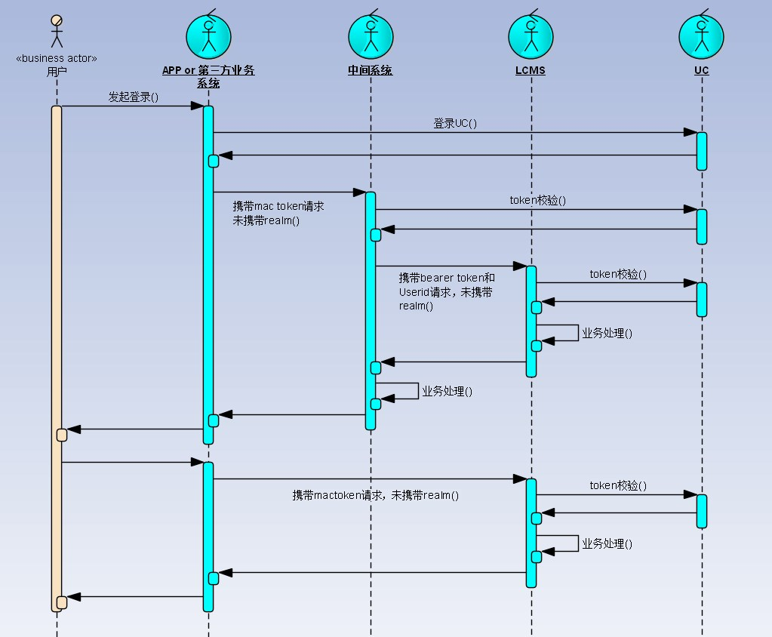
安全访问LCMS

Slide 4
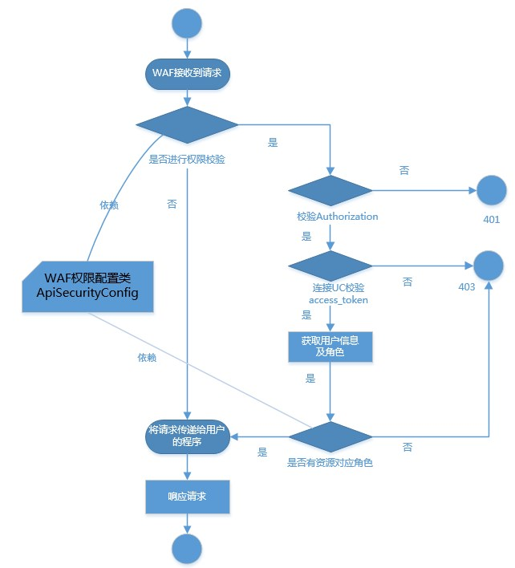
WAF安全访问流程

Slide 5
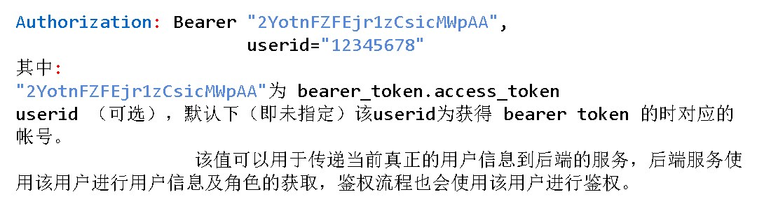
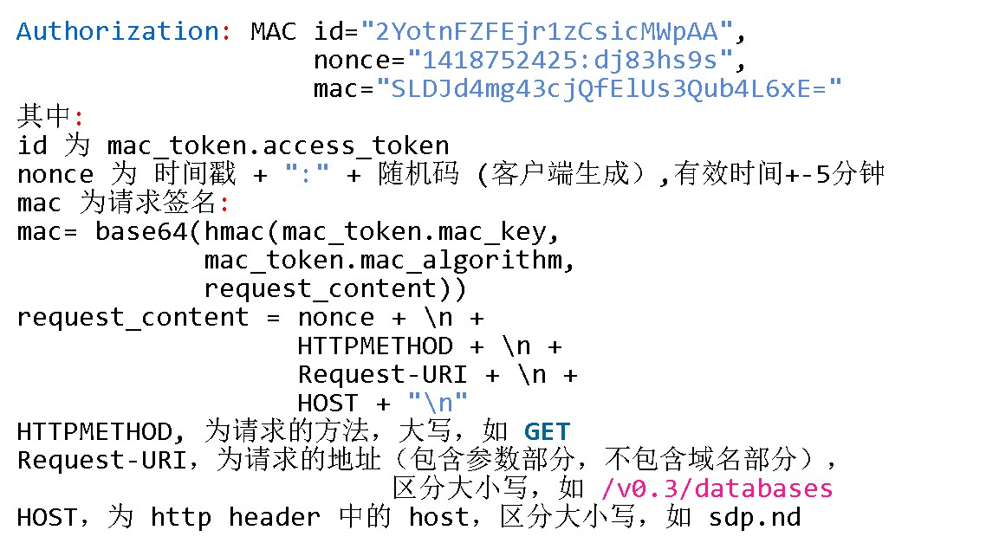
当前访问请求参数
领域信息在第一次请求的时
候没有携带，不能透传到下一
个服务中进行权限或者日志监
控

Slide 6
携带realm访问资源平台的目标
跟踪：
跟踪请求的来源。
分析不同阶段的日志信息。
访问控制：
控制不同应用系统和APP访问业务服务系统时候的权限控制。
在教育管理系统中可以对同一角色在不同领域中的访问权限做配置。
灵活性：
提高教育平台，教学资源以及教学管理系统的权限控制机制。

Slide 7
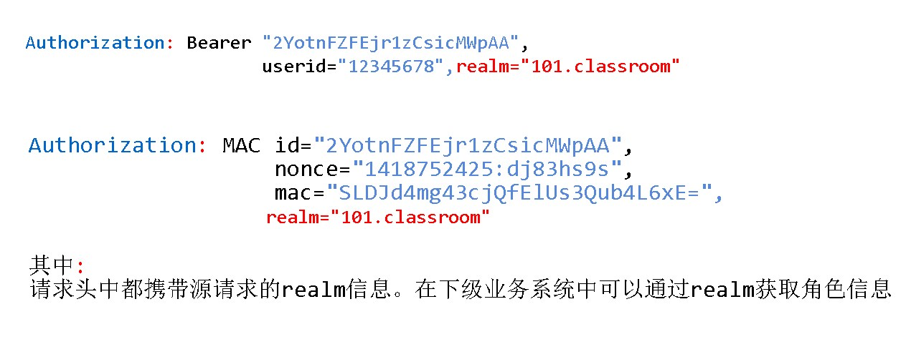
整改方案

Slide 8
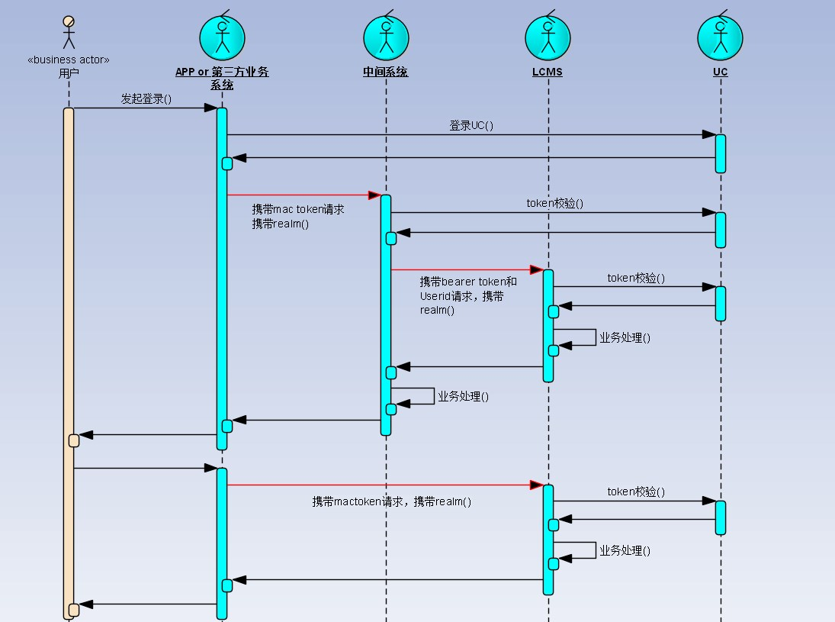
整改方案

Slide 9
领域角色的配置
由Admin服务端进行realm的申请。
由Admin服务端进行realm以及角色的配置。
在UC系统中存储领域[realm]和领域角色[role]
角色的定义在教育平台中进行统一定义。

Slide 10
优点
资源管理平台的访问权限可以通过领域的角色申请进行配置
资源管理平台的各个业务方可以跟踪到具体的用户来源和访问请求的track
可以准确的记录用户的行为信息
教育管理平台的角色控制更加的全面和灵活
针对不同业务系统可以通过定制角色的方式对系统的使用进行控制。角色的增加需要根据每个业务系统的规划角色进行管理

Slide 11
整改估时
任务 | 内容 | 工时（人天） | 备注
Admin增加领域角色的配置和管理 | Admin平台增加角色的管理，领域的管理以及配置，数据都存储于UC系统 | 4
WAF支持realm传递 | WAF需要支持通过请求头中携带realm参数 | 3
系统集成测试 | 需要资源生产门户，lcms，uc，admin进行集成测试 | 2
QA测试 | QA进行测试 | 2
 |  | 11

Slide 12
谢谢！

